Slide 1
Proyecto Batalla de razas
David Ibáñez
Iñaki Hidalgo
Mykhailo Yakyma

Slide 2

M5
Enlace GitHub: https://github.com/DavidIbanezMoya/batalladerazas/tree/main
Diagrama de Actividades
Diagrama casos de uso

Slide 3

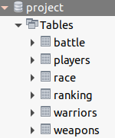
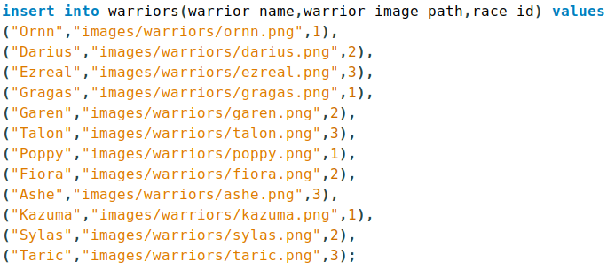
M2
M2

Slide 4
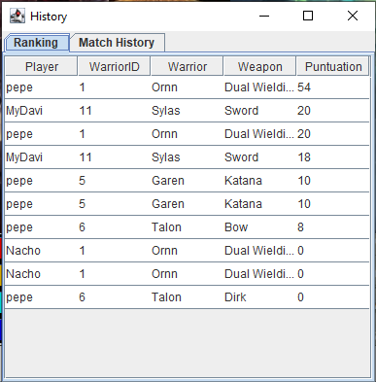
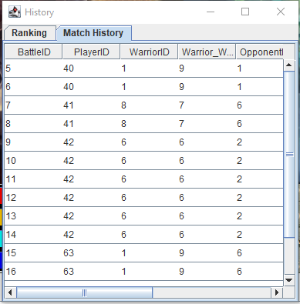

Slide 5
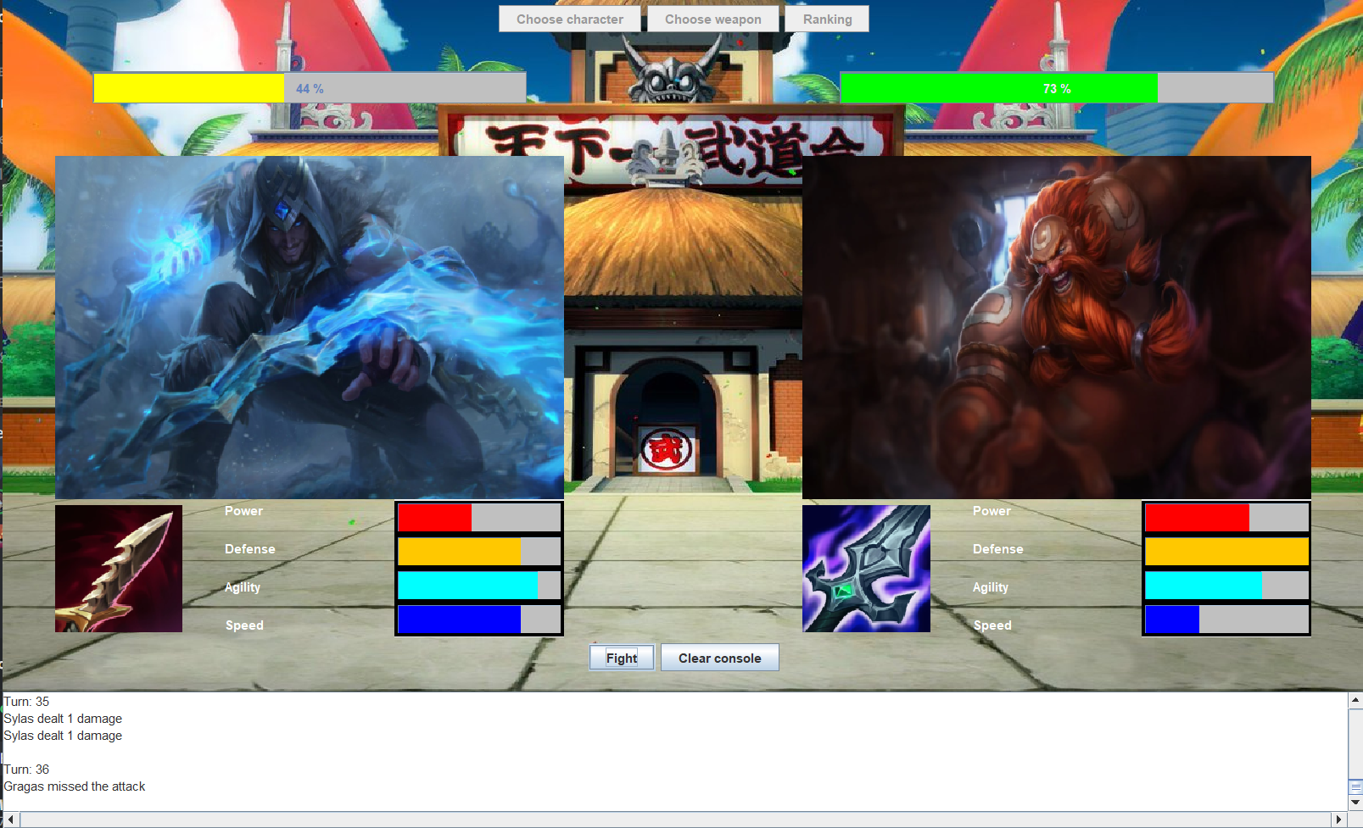
M3
M3

